Slide 1

ZİYARET SÜRECİ VE
SONRASI ETKİNLİKLER
HEPDAK Değerlendirici Eğitimi
10-12 Ağustos 2020

Slide 2

DEĞERLENDİRME SÜRECİ
Ziyaret öncesi etkinlikler (Ağustos-Ekim)
Kurum ziyareti (Kasım-Aralık)
Ziyaret sonrası etkinlikler (60 gün)
Tüm sürecin başarısı bu üç evrenin kapsamlı, zamanında ve profesyonel olarak tamamlanmasına ve kesiksiz olarak bütünsel bir yapıda yürütülmesine bağlıdır.
10-12 Ağustos 2020
HEPDAK Değerlendirici Eğitimi

Slide 3
Kurum ziyareti sırasında amaç
Yazılı bir özdeğerlendirme raporunda belgelenemeyecek unsurların niteliksel olarak değerlendirilmesi
Kurum tarafından derlenen belgelerin ayrıntılı incelenmesi
Kurum yönetimi, çalışanları, öğrencileri ve diğer paydaşlar ile doğrudan görüşülmesi
Kurumun altyapı olanaklarının yerinde incelenmesi
Kuruma güçlü ve gelişmeye açık yönleri hakkında ön bilgi verilmesi
Sürekli iyileştirme çabalarında yardımcı olunması
10-12 Ağustos 2020
HEPDAK Değerlendirici Eğitimi

Slide 4
Kurum ziyareti 0. gün- değerlendirici takımı toplantısı (Pazar günü en geç öğlen- otelde) ile başlar.
Ziyaret edilen kurumun rektörü ile çıkış görüşmesi ile sonlanır (2./3. Gün Salı/çarşamba günü öğleden sonra)
Kurum ziyareti
- İlk kez ziyaret edilecek programlarda 4 (dört) gün (0, 1, 2 ve 3.gün)
- Ara ziyaret 3(üç) gündür (0, 1 ve 2.gün)
10-12 Ağustos 2020
HEPDAK Değerlendirici Eğitimi

Slide 5
Ziyaret Etkinlikleri
Ziyaret sırasında, değerlendirici takım üyeleri
  Öğretim elemanları, öğrenciler ve yöneticiler ile görüşürler,
  Programlar tarafından hazırlanmış olan kanıtları, belgeleri incelerler,
  Kurumun ve programların altyapılarını incelerler,
  Bulgularını takım toplantılarında diğer üyelerle paylaşırlar.
10-12 Ağustos 2020
HEPDAK Değerlendirici Eğitimi

Slide 6
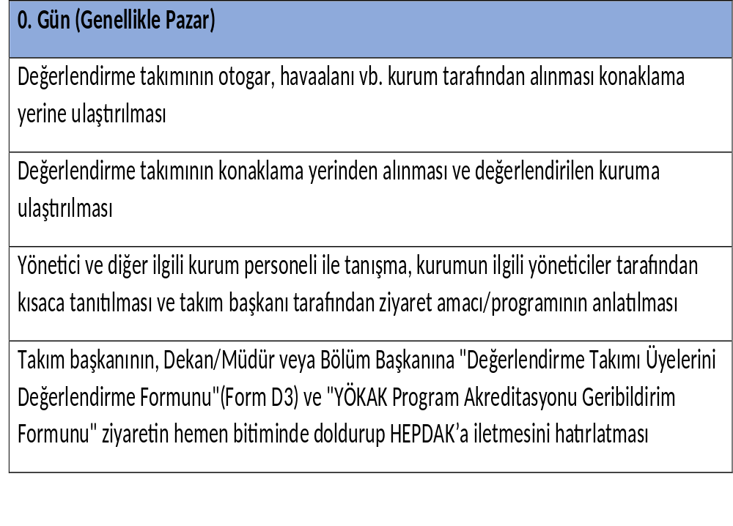
HEPDAK Kurum Ziyareti Etkinlikleri Örnek Zaman Akışı Tablosu
10-12 Ağustos 2020
HEPDAK Değerlendirici Eğitimi

Slide 7
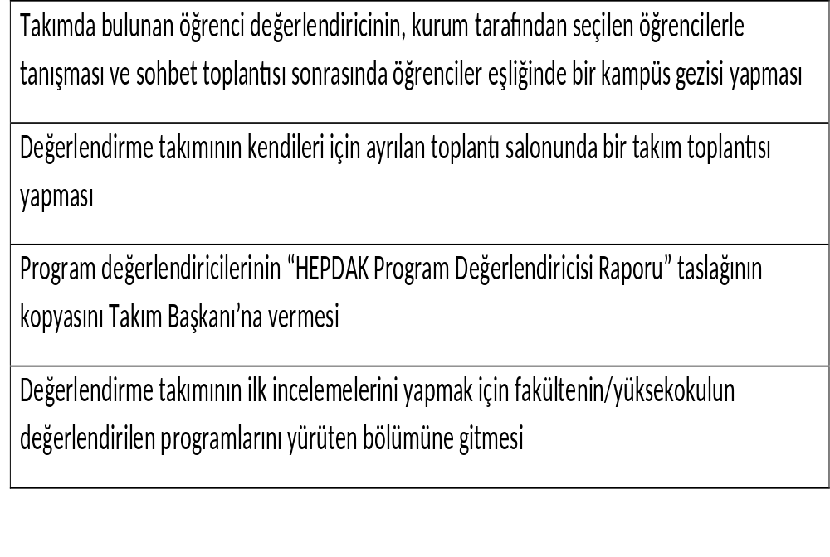
0.gün Devam
10-12 Ağustos 2020
HEPDAK Değerlendirici Eğitimi

Slide 8
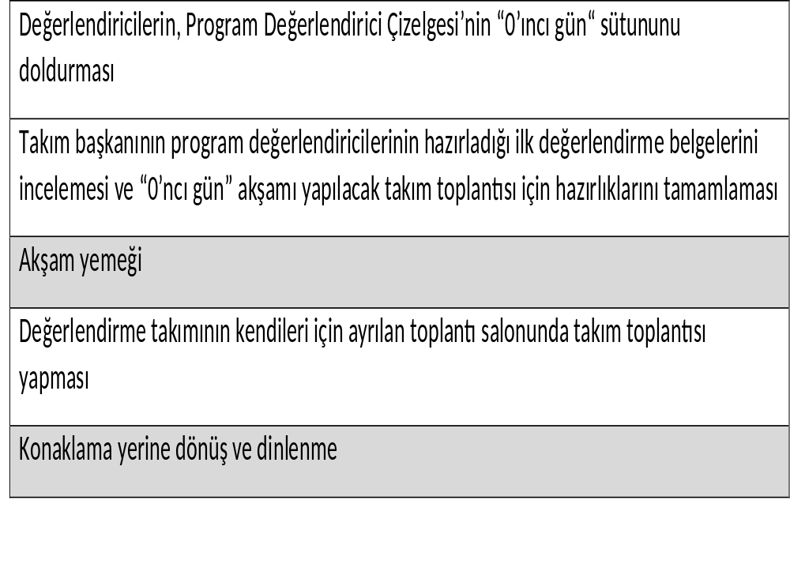
0.gün Devam
10-12 Ağustos 2020
HEPDAK Değerlendirici Eğitimi

Slide 9
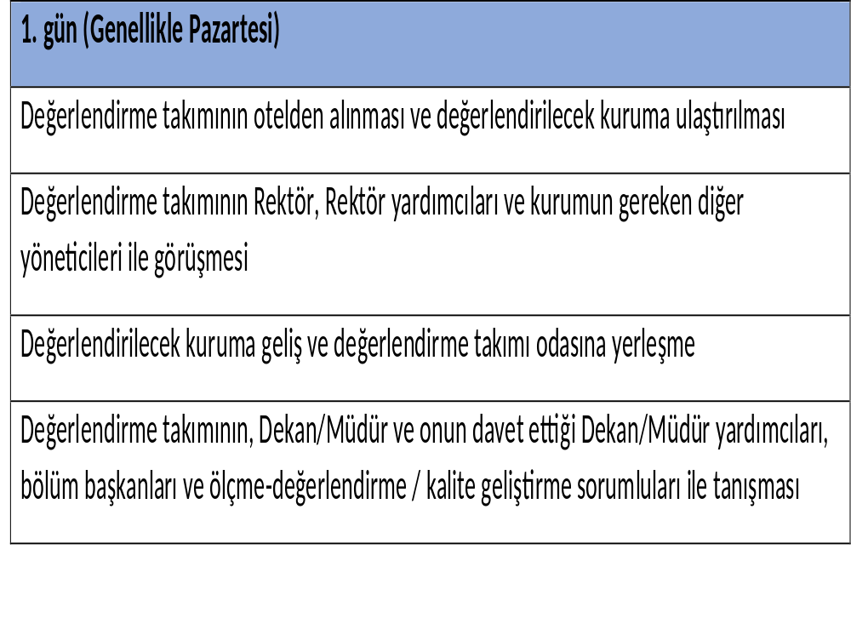
10-12 Ağustos 2020
HEPDAK Değerlendirici Eğitimi

Slide 10
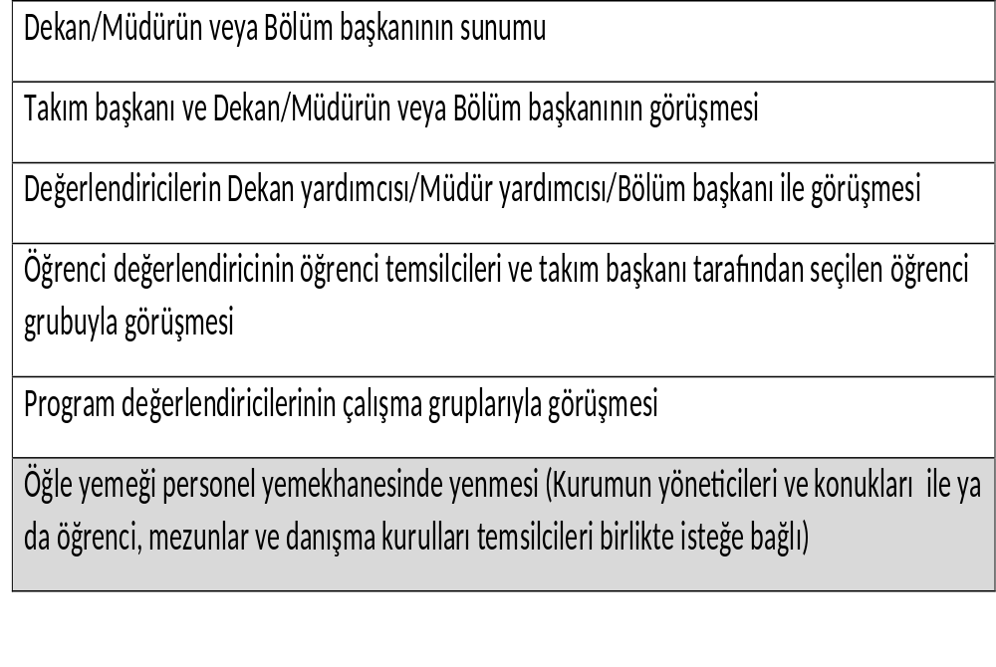
1.gün Devam
10-12 Ağustos 2020
HEPDAK Değerlendirici Eğitimi

Slide 11
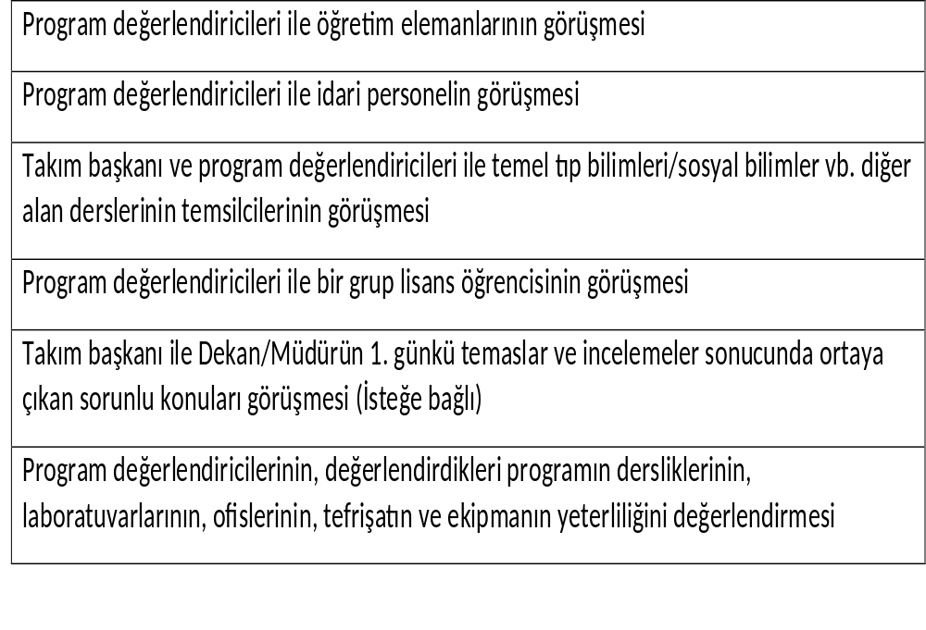
1.gün Devam
10-12 Ağustos 2020
HEPDAK Değerlendirici Eğitimi

Slide 12
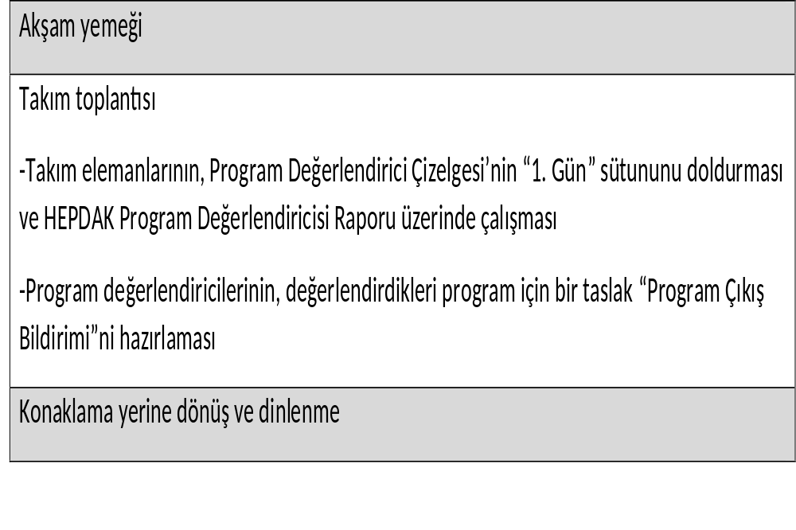
1.gün Devam
10-12 Ağustos 2020
HEPDAK Değerlendirici Eğitimi

Slide 13
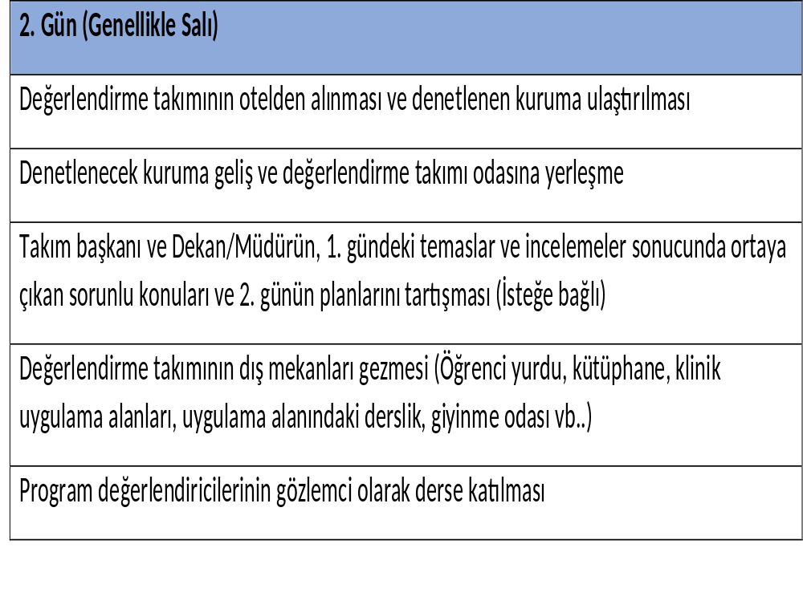
10-12 Ağustos 2020
HEPDAK Değerlendirici Eğitimi

Slide 14
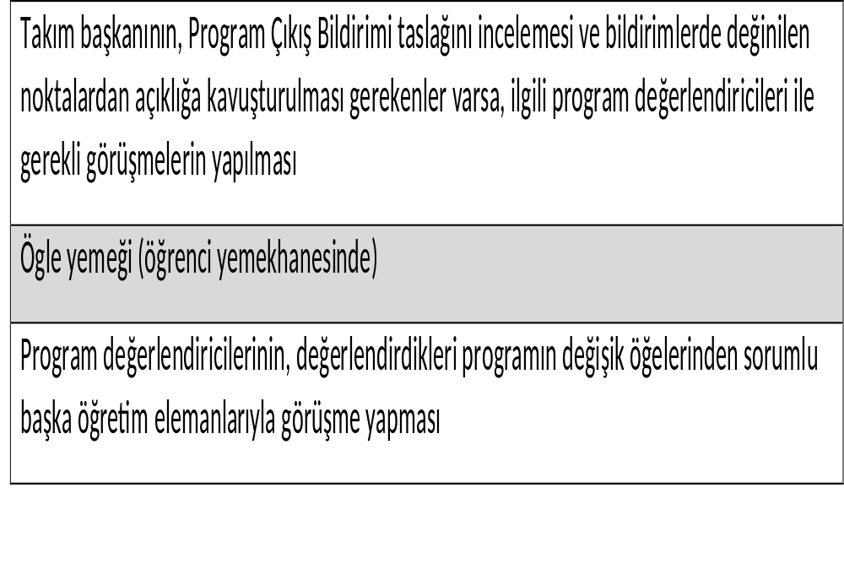
2.gün Devam
10-12 Ağustos 2020
HEPDAK Değerlendirici Eğitimi

Slide 15
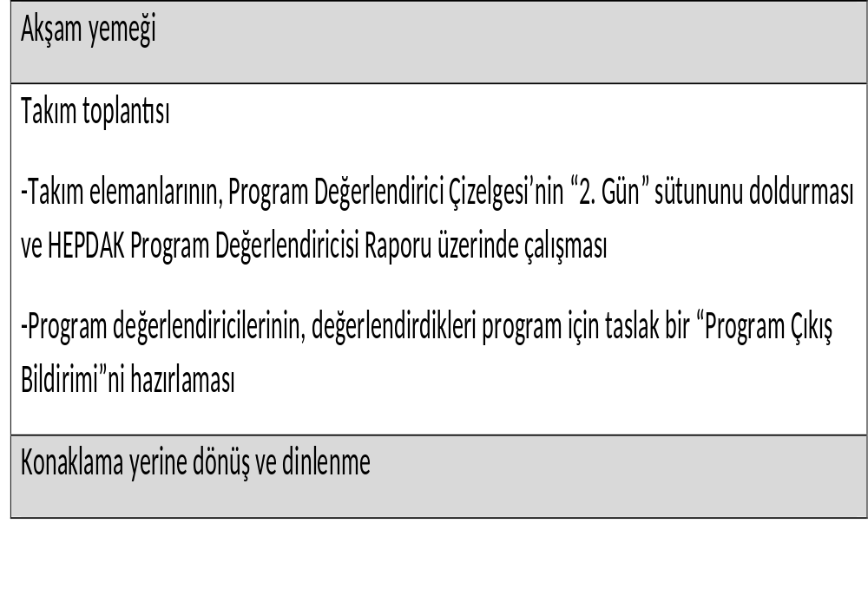
2.gün Devam
10-12 Ağustos 2020
HEPDAK Değerlendirici Eğitimi

Slide 16
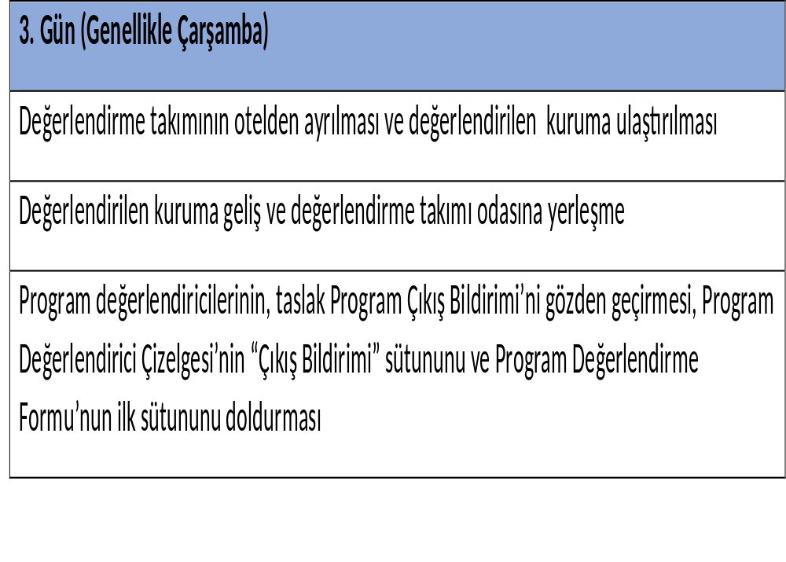
10-12 Ağustos 2020
HEPDAK Değerlendirici Eğitimi

Slide 17
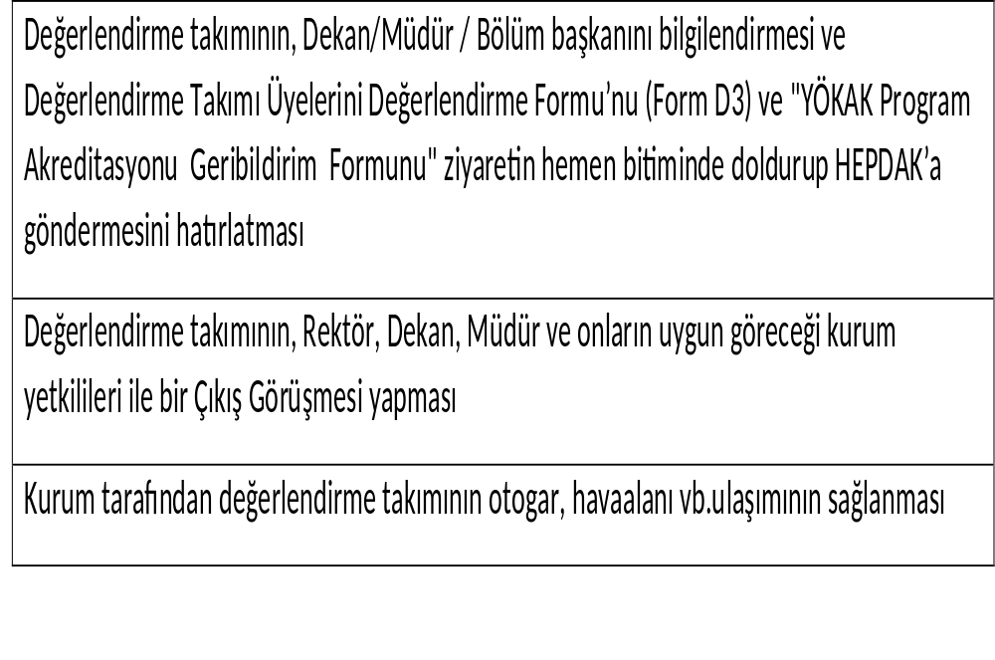
3.gün Devam
10-12 Ağustos 2020
HEPDAK Değerlendirici Eğitimi

Slide 18


Ziyaret Sürecinde Dikkat Edilmesi Gereken Konular
Kurum ziyareti sırasında erken kalkılıp, bütün gün durmadan çok geç saatlere kadar çalışıldığı için daha önceki günlerden yorgun ve uykusuz olmamaya özen gösterilmeli
10-12 Ağustos 2020
HEPDAK Değerlendirici Eğitimi

Slide 19
Ziyaret Sürecinde Dikkat Edilmesi Gereken Konular
Takım başkanının, takım üyeleri ve Kurum ile kurduğu iletişim ve işbirliği işlerin aksamadan yürütülmesinde çok önemli
Takım üyelerinden her hangi biri takım başkanının bilgisi dahilinde olmadan kendi başına plan yapmamalı
10-12 Ağustos 2020
HEPDAK Değerlendirici Eğitimi

Slide 20
Ziyaret Sürecinde Dikkat Edilmesi Gereken Konular
Ziyaret planının iyi planlanmış olması, takım üyelerine ve Kuruma bildirilmesi önemli.
Ziyaret planına uyulması çok önemli.
İlkeli ama zaman zamanda esneyebilen☺)
Kurumlar ziyaret sürecinde takımı ellerinden geldiğince iyi şekilde ağırlamak istiyorlar ☺)
Rektör ya da rektör yardımcıları ile planlanan zamanda görüşememe söz konusu olabiliyor.
ZAMANLA YARIŞMAK SÖZ KONUSU !!!
10-12 Ağustos 2020
HEPDAK Değerlendirici Eğitimi

Slide 21
Ziyaret Sürecinde Dikkat Edilmesi Gereken Konular
Kurum ziyaretinin 0. günü olan Pazar günü sabahı takım olarak mümkün olduğu kadar erken saatte bir arada olmaya özen gösterilmeli-öğleni geçmemeli (ÇOK ÖNEMLİ !!!)
Bunun için takım başkanının tüm takım üyelerini önceden organize etmesi önemli
10-12 Ağustos 2020
HEPDAK Değerlendirici Eğitimi

Slide 22
Ziyaret Sürecinde Dikkat Edilmesi Gereken Konular
Pazar günü kalacağınız yere ulaştığınızda çalışma odasına ve Kurumda çalışacağınız odaya birer takım dosya ve istenilen ek belgelerin bırakıldığından emin olunmalı ve bilgisayar, projeksiyon, yazıcı gibi donanımlar kontrol edilmeli
10-12 Ağustos 2020
HEPDAK Değerlendirici Eğitimi

Slide 23
Ziyaret Sürecinde Dikkat Edilmesi Gereken Konular
Takım üyelerinin her birinin ÖDR dosyasını ve eklerini iyi okumuş olması
Program Değerlendirici Raporu taslağını hazırlamış ve doldurulması gereken formları doldurmuş olması
Her bir takım üyesi dosyaya yönelik kararların
gerekçelerinin nedenlerini ve açıklamalarını iyi
şekilde not almış olması önemli
10-12 Ağustos 2020
HEPDAK Değerlendirici Eğitimi

Slide 24
Ziyaret Sürecinde Dikkat Edilmesi Gereken Konular
Ziyaretin 1. gününde sabahtan ders programının istenip girilecek derslerin planlanması yapılmalı- ziyaret yapılan günler uygulama günlerine denk geldiğinde izlemek için teorik ders bulmak sıkıntı verici olabilir
Uygulama alanlarında öğrenciyi görebilmek için erken planlama yapılmalı- bugün alan da öğrenci yok, yarın alana gidelim gibi değişiklikler……
Alan ziyareti yaparken birinci basamak ziyaretleri de ihmal edilmemeli.
10-12 Ağustos 2020
HEPDAK Değerlendirici Eğitimi

Slide 25
Ziyaret Sürecinde Dikkat Edilmesi Gereken Konular
Kurumdaki görüşmelere mümkün olduğunda tüm takım üyeleri birlikte katılmalı,
Görüşmeler sırasında hatırlatıcı notlar alınmalı,
Görüşmeler sırasında hangi soruların kimler tarafından sorulacağının daha önceden organize edilmesi önemli
10-12 Ağustos 2020
HEPDAK Değerlendirici Eğitimi

Slide 26
Ziyaret Sonrası Etkinliklerin Amaçları
Değerlendirici ve değerlendirilen gruba, akreditasyon kararından önce görüş belirtme olanağının verilmesi.
Akreditasyon kararını alırken, ziyaret edilen ve benzer yetersizlikleri olan kurumlar arasındaki tutarlılığının sağlanması.
Kurumun ve değerlendirilen programların güçlü yönleri ile HEPDAK standartlarını sağlamadaki yetersizliklerin nedenlerinin açıklandığı bir değerlendirme raporunun oluşturulması.
10-12 Ağustos 2020
HEPDAK Değerlendirici Eğitimi

Slide 27

Ziyaret Sonrası
Takım başkanı Program Değerlendiricisi Raporu’nun elektronik kopyasını HEPDAK Başkanlığı’na yollar. (+3 Gün)
Kurum, takım başkanına ve program değerlendiricilerine 30 günlük yanıtını yollar. (+30 Gün)
Takım başkanı, kurumun 30 günlük yanıtını program değerlendiricileri ile görüşerek, HEPDAK Program Değerlendiricisi Raporunun son halini oluşturup HEPDAK Başkanlığı’na gönderir. (+60 Gün)
Program Değerlendirici raporunun tutarlılık kontrolleri Tutarlılık Kontrol Komitesi tarafından yapılır. (+90 Gün)
10-12 Ağustos 2020
HEPDAK Değerlendirici Eğitimi

Slide 28
Ziyaret Sonrası
Tutarlılık kontrolleri tamamlanan rapor format, yazım hataları ve üslup açısından gözden geçirilir (+120 Gün)
HEAK programlarla ilgili akreditasyon kararlarını verir ve Raporlar üzerindeki son değişiklikleri/düzeltmeleri yaparak kuruma bildirilecek Kesin Bildirim belgelerini hazırlar. (Nisan)
HEAK tarafından HEPDAK Yönetim Kurulu’na sunulan Kesin Raporlar ve Kesin Bildirim Belgeleri HEPDAK Yönetim Kurulu Başkanı tarafından kurumlara resmi yazı olarak bildirilir. (HEAK kararı + 15 gün)
10-12 Ağustos 2020
HEPDAK Değerlendirici Eğitimi

Slide 29

http://www.hepdak.org.tr/
10-12 Ağustos 2020
HEPDAK Değerlendirici Eğitimi

